Slide 1
Baş/Boyun Kanserlerinde Re-Radyoterapi Güncel Çalışmalar
Arş.Gör.Dr.Berk PEKPINARLI

Slide 2
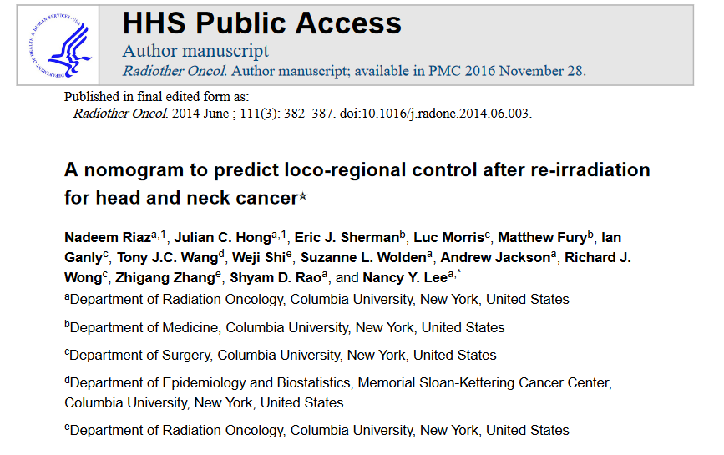

Slide 3
Hasta seçimi:07/96-04/11 arası frakisyone rekürren baş-boyun kanseri olan ve belirgin overlapping hacmi olan 257 hasta
KPS<60,melanom/sarkom histolojisi,hipofraksiyon radyoterapi(RT), <6 ay re-rt zamanlaması,uzak metastaz varlığı dışlama kriterleri
Radyoterapi:IMRT/3D CRT,Doz genellikle hedef hacmin %95 ini kapsayacak şekilde seçilmiş,kritik organ yakınında taviz verildi.Çoğu hastanın kserostomisi mevcut olması nedeniyle parotis dozlarına ek önem verilmedi.
Subklinik hastalık bölgeleri RT alanına dahil edilmedi.Unrezeke hastalığı olan olgular için GTV,rezeksiyon yapılanlarda pre-op GTV ve post-op tümör yatağı CTV olarak konturlandı.İlk yıllarda PTV oluşturmak için GTV ve CTV ye 1-2 cm marj verildi,ancak IMRT sonrası marj 0.3 cm’e indirgendi,kritik organ komşuluğunda PTV’den ödün verildi.
%78 hastada IMRT kullanıldı.İlk RT medyan doz 65 Gy,ve RT/re-Rt arası medyan zaman aralığı 32.4 ay,medyan re-Rt doz 59.4Gy(1.8-72Gy),medyan kümülatif doz:122,4Gy(43,4-142,2Gy).23 hasta re-RT tamamlayamamış.
Spinal kord ve beyin sapı için kümülatif doz sırasıyla,50Gy ve 60 Gy olarak sınırlandırılmış.
13 hastaya medyan olarak 20Gy brakiterapi boost uygulanmış.(9 nazofarenks karsinomu,4 orofarenks karsinomu)
150 hasta(%48) opere oldu,%19 negatif marj,%20 yakın(<5mm) marj,%38 pozitif marj,%28 marj bilgisi yok.
184 hasta Kemoterapi(KT) aldı.172 hasta eş zamanlı KT,sisplatin(%29,1)karbo-paklitaksel(20,3%)setüksimab(%13,4);42 hasta indüksiyon KT aldı.
Kemoterapi(KT)/Cerrahi:KT medikal onkolog tarafından verilmiş(kriterleri makalede yok),Rezektable tümör ise rezeksiyon yapılmış.

Slide 4
Lokorejyonel kontrol:
Medyan lokorejyonel nüks zamanı 16,8 ay.2 yıl ve 5 yıl lokkorejyonel kontrol oranı sırasıyla % 47 ve %34.
Univariate analizde IMRT,RT dozu>50Gy,brakiterapi boost,cerrahi rezeksiyon,KPS>80,erkek cinsiyet,nazofarenks kanseri olması lokorejyonel kontrolu anlamlı arttırmış.
Multivariate analizde RT dozu>50Gy,cerrahi rezeksiyon,brakiterapi boost lokorejyonel kontrolü anlamlı artırmış.Oral kavite kaynaklı tümör,organ disfonksiyonu ise azaltmış.

Slide 5
Geç toksisite:
Değerlendirilebilen 166 hastadan %31’inde grade 3 veya daha yüksek grade toksisite izlendi.En sık izlenen peg gerektiren disfaji olması(%20,4).
Ilımlı kserostomi ve boyun fibrozu sık izlenmiş,Trismusda sık izlenmiş ancak %3 hastada beslenme tüpü gerektiren derece trismus izlendi.
%17 hastada radyolojik olarak tespit edilen grade 1 osteoradyonekroz,temporal lob nekroz izlendi,asepmtomatik
%7 hastada nekroz cerrahi müdahale gerektirdi.
%4 hastada grade 3 veya daha fazla duyma kaybı izlendi.
1 hastada unilateral görme kaybı oluştu.
2 hasta cerrahi müdahale gerektiren özefagial fistül oluştu.
3 hastada grade 5 toksisite izlendi,2 hasta karotis blowout,1 hastada ise clivus osteoradyonekrozu gelişti.

Slide 6
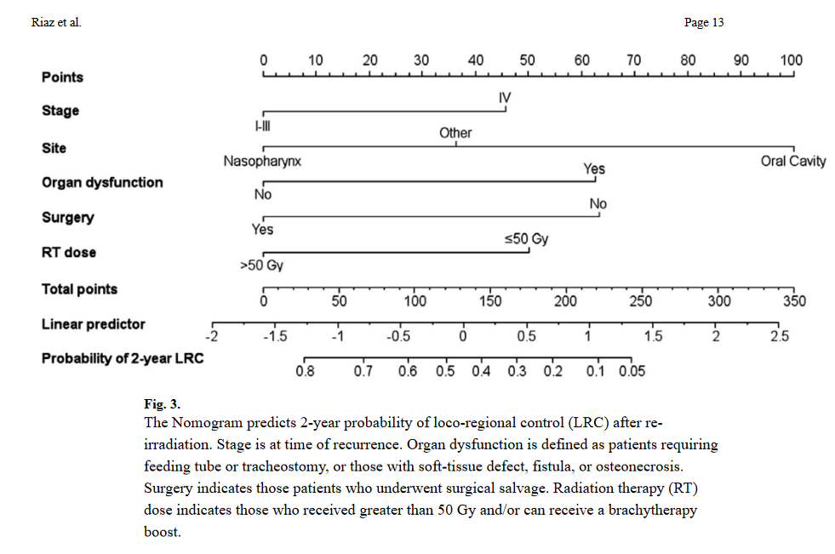
Nomogram:
2 yıllık lokorejyonel kontrol olasılığını tespit etmek amacıyla multivariate analizde en etkili olduğu bulunan faktörler kullanılarak hazılandı.Bunlar;
Rekürren evre,lokalizasyon,organ disfonksyonu varlığı,RT dozu,salvaj cerrahi,

Slide 7
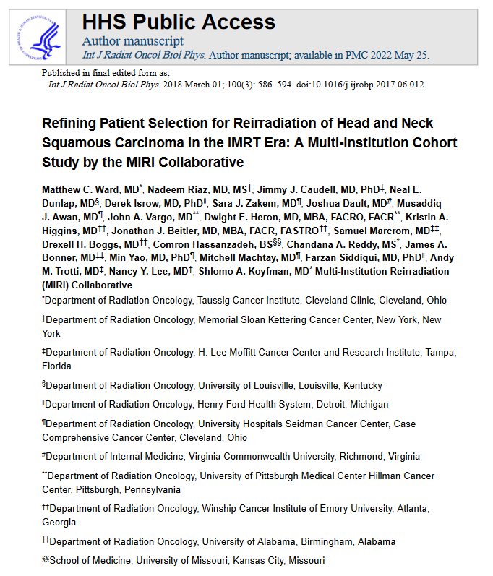

Slide 8
7 farklı klinikten Rekürren veya ikinci primer baş-boyun scc nedenli önceden irradiye olan >40 Gy alan ve reirradiyasyon ile >40 Gy alan 412 hasta dahil edildi.
Konvansiyonel veya hiperfraksiyone RT alan hastalar dahil(1-3 Gy/Frx)
Re-RT medyan doz 60 Gy,RT arası medyan zaman aralığı 2,4 yıl;%76 hasta kemoterapi aldı.
Akut toksisiteyi daha net değerlendirmek için RT yi tamamlayamayan hastalar da dahil edildi.
Akut:Grade 3 toksisite %19,grade 4 toksisite %4.4,grade 5 toksisite %1.2
Recursive partitioning analizi ile hastalar 3 gruba ayırıldı;***
1.grup ilk RT den 2 yıl sonra ve rezeke edilen grup(2 yıl OS %61.9)
2.Grup ilk RT den 2 yıl sonra,rezeksiyon olmayan veya 2 yıl içinde ve beslenme tüpü,trakeostomiye bağımlı olmayan hastalar(2 yıl OS %40)(primer hastalıkta larenjektomili hastalar trakeostomiye bağımlı sayılmamış)
Bunların dışında kalan hastalar grup 3’e dahil edildi,(2 yıl OS%16,8)
Aspirasyon pnömonisi,özefagial striktür,osteoradyonekroz,karotid blowout,fistül,hastalıksız 1 yl sonra trakeostomi/beslenme tüpü bağımlılığı geç toksisite olarak bakılmış.
Medyan takip zamanı 10,4 ay

Slide 9
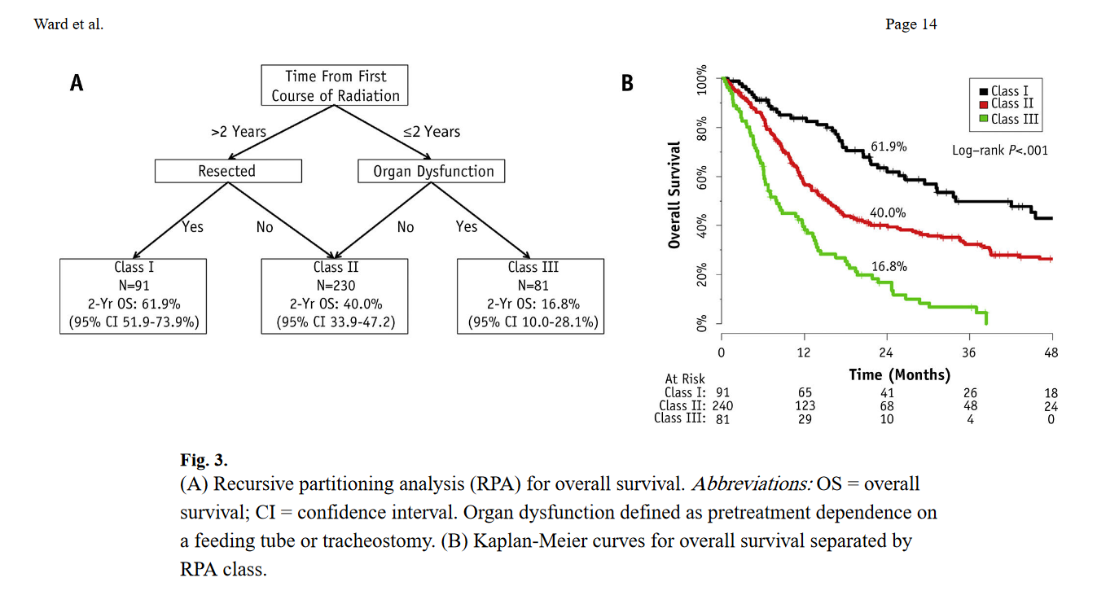

Slide 10
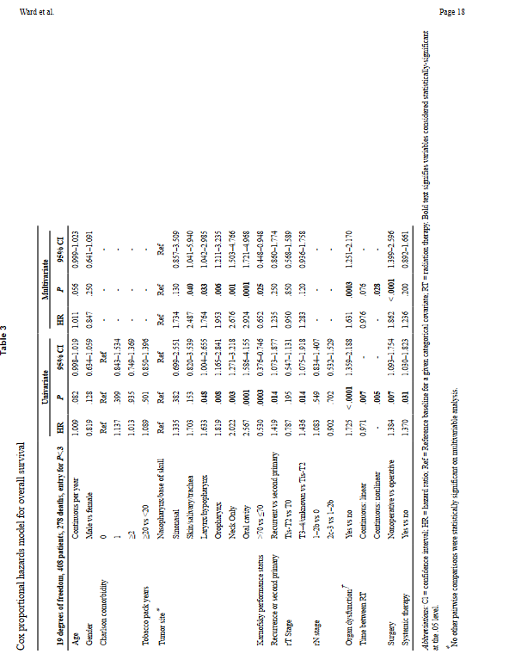

Slide 11
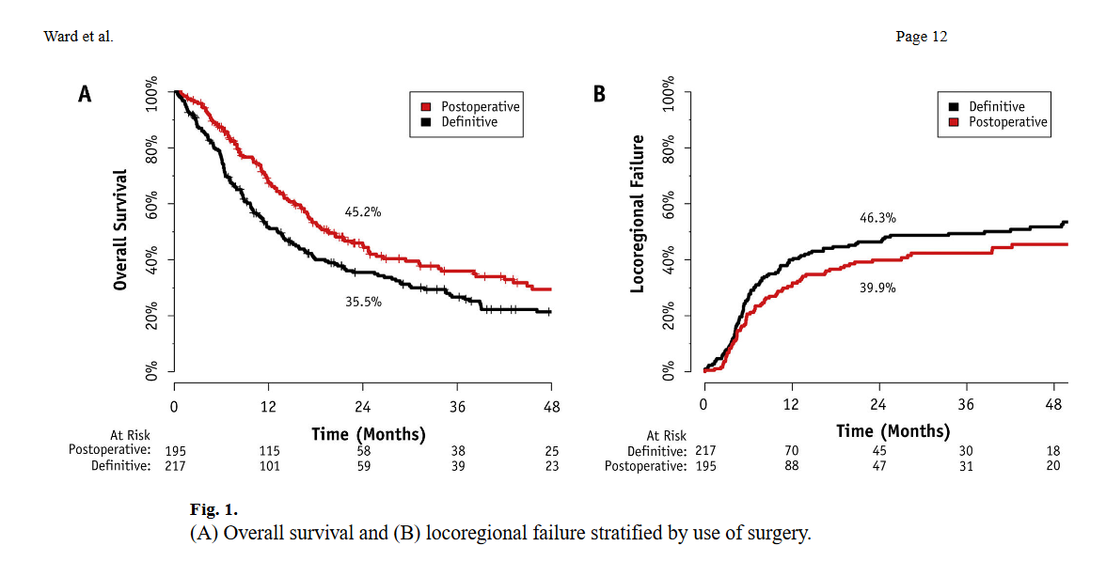

Slide 12
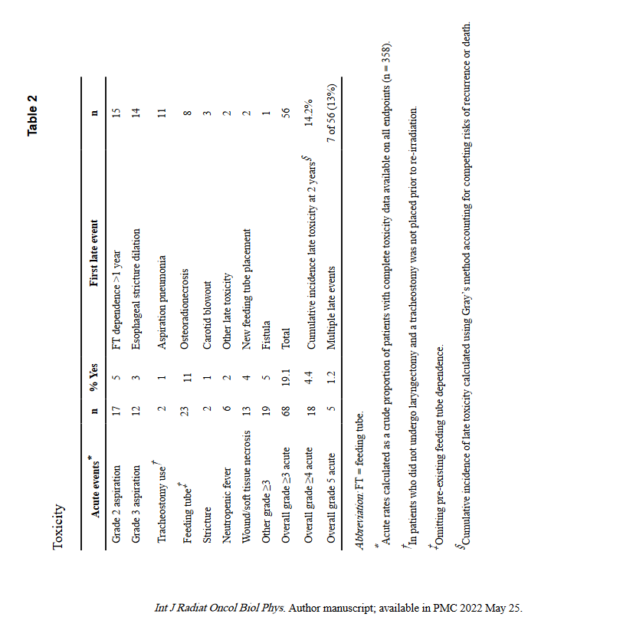

Slide 13
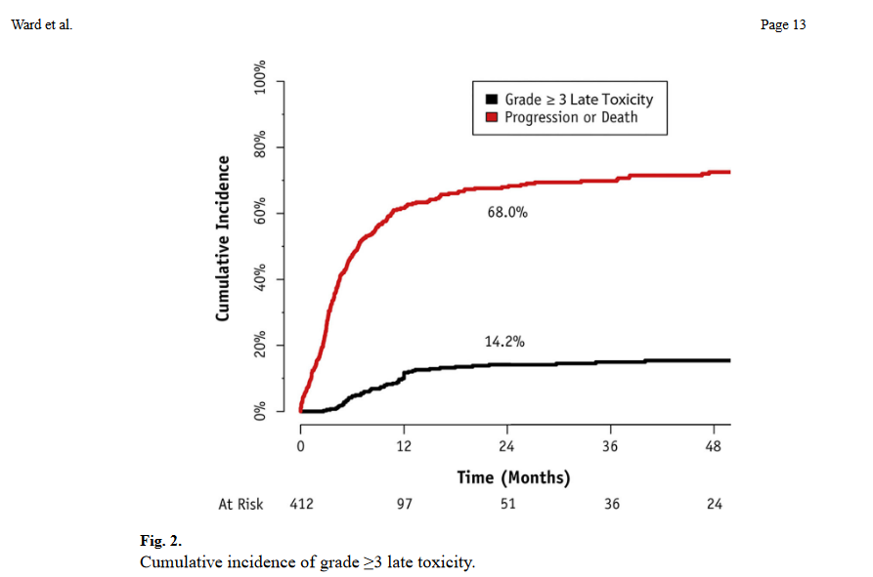

Slide 14
Cerrahinin RPA sınıflandırılmasından bağımsız olarak yapılabildiği zaman yapılması önerilmiş.Gross hastalığı olan hastalar daha kötü prognozlu.
Multivariable analizde artmış OS için bağımsız etkenler nazofarenks/skullbase tümörleri,yüksek KPS,re-RT öncesi organ disfonksiyonu olmaması,cerrahi ve RT arası zamanın uzun olması.
%70 hasta(198 hasta) progresyon nedenli ex.
14 hasta kanama nedenli ex,bunların 9’u bilinen progresyon sonrası kanaması geliştiği için karotis blowout sendromuna dahil edilmedi.Toplam 412 hastadan 5 hasta karotis blowout sonucu ex oldu.
Sonuç olarak ilk RT sonrası 2 yıl geçen,rezeksiyon yapılan hastalar 2.seri RT den daha fazla terapötik fayda görmekteler.RPA sınıflandırması multidisipliner yaklaşımda hasta seçiminde fayda sağlayabilir.RPA sınıf 3 teki hastalar operabilitesinden bağımsız olarak 2.seri radyoterapi/kemoradyoterapi önerilmemiş.

Slide 15
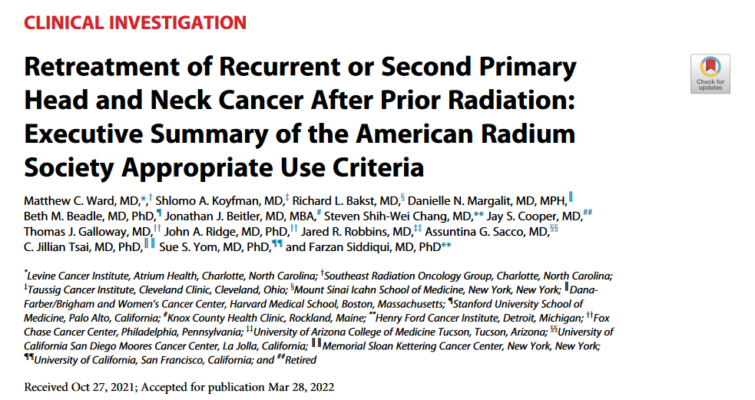

Slide 16
Amerikan Radyum Derneğinin 2011’deki medikal onkologlar,radyasyon onkologları,cerrahlardan oluşan uzman panelinin güncellemesi
2000-2020 yılları arası İngilizce makaleler göz önüne alınmış.
Toplam 274 makale
Kategori 3 kanıt düzeyi;
203 tek merker retrospektif(kategori 3 kanıt)
20 multimerkez retro spektif(kategori 3 kanıt)
Kategori 2 kanıt düzeyi;
29 tek kollu prospektif çalışma(10’u iyi dizayn edilmiş)
Kategori 1 kanıt düzeyi;
4 prospektif randomize çalışma ve 1 meta analiz

Slide 17
5 soru üstüne yoğunlaşılmış,
Hasta seçimi?
Adjuvan RT
Definitif RT
SBRT?
Non-skuamoz kanser?

Slide 18
Özet olarak;
1.Hasta seçimi:
Agresif küratif amaçla cerrrahi veya radyoerapi veririken,hasta için prognostik faktörler,(RT arası zaman,organ disfonksiyonu,kanser evresi,alternatif tedavi yöntemleri)hasta bakımının amaçları göz önüne alınmalı.
>2 yıl PFS,OS sağlanamayacak olan hastalar için yüksek doz re-RT/agresif cerrahinin morbiditesinden kaçınılması önerilmiş,bunun yerine gerkli ise palyatif rt ve/veya sistemik tedaviler ile hastalık yönetimi önerilmiş.
Nomogram/recursive partitioning analizler hasta seçiminde yardımcı olabilirler.

Slide 19
2.Rezektable hastalık
Kabul edilebilir cerrahi yan etkiler mevcut ise komite rekürren/2. baş-boyun kanserleri için yüksek oranda operasyon önermekte.
Rezeke hastalıkta,küratif amaçla RT önermek için hastanın uzman cerrah tarafından aydınlatılmalı ve önerilen operasyonu reddetmeli.
Rezeke edilebilen hastalıkta yalnızca sistemik tedavi kabul edilebilir bir tedavi şekli değil.
Komite,operasyondan sonra ek risk faktörleri olan hastalara sistemik tedavi verilmesi ve adjuvan 60-66Gy RT önerilmesinde genellikle uygun bulmuş,Post-op RT/observasyon arasında hemfikir sağlanamamış,SBRT uygunluğu için hemfikir sağlanamamış.

Slide 20
3.Unrezeke hastalık
Olumlu prognostik faktörler varlığında unrezeke lokorejyonel hastalıkta komite 60-70Gy fraksiyone reirradiyasyon ve eş zamanlı kemoterapi değerlendirilmesi gerektiğinde hemfikir.
Re-irradiyasyon zemininde genellikle elektif nodal ışınlaması önerilmemekte.
Hiperfraksiyonasyon için değerlendirilmesi önerilmekte ancak zorunlu tutulmamiş.
35-44Gy SBRT’ye karşılık fraksiyone RT arasında konsensus oluşmamış ancak 30Gy veya altında SBRT dozları genellikle kabul görmemiş.
Yüksek doz RT için uygun görilmeyen hastalar için yalnız sistemik tedavi/ek olarak palyatif RT verilmesi hakkında fikir birliği sağlanamamış. Bu karmaşık olgular için hasta istekleri ön plana çıkmış olabilir.

Slide 21
4.SBRT rolü
Ek risk faktörleri olsa dahi SBRT’nin fraksiyone rejimlere karşı tercih edilmesinde fikir birliği sağlanamış,ancak 30Gy veya altındaki dozlar önerilmemekte.
Kötü prognostik faktörler varlıında,sistemik tedavi/gerekirse palyatif RT önerilmekte.

Slide 22
5.Non-skuamoz histolojiler
Skuamoz histolojiler için verilen öneriler geçerli olabilir.Ancak observasyon/palyatif RT de bir seçenek.

Slide 23
Re-irradiyasyon tanımı:
Tekrar radyoterapi,en azından bir miktar doku aynı olmak zorunda ve verilen dozun biyolojik olarak anlamlı olamsı gerekmekte,EQD2 45 Gy veya daha falza olan ve önceki RT dozu EQD2’si 45-75Gy olan.
Seçili olgularda,düşük doz radyasyon bir seçenek olabilir,birkaç ay üstünde hastalık kontrolu sağlanamasa da akut yan etkilerden kaçınılarak hastalığa bağlı lokal semptomları azaltmak amacıyla verilebilir.Bu doz şemaları olarak;4 atış(quad-shot) denilen 14-14.8 Gy/4 fraksiyonda günde 2 kez,veya 20Gy/5 frx,30Gy/10frx da verilebilir,bu doz lar palyatıf dozlardır.

Slide 24
Reirradiyasyon için nedenler;
Henüz reirradiyasyonun survi katkısını gösteren level 1 kanıt yok,bu durum çalışmaların yetersiz olması veya başka ölüm nedenlerinden kaynaklı olabilir.
Çoğu hekim reirradiyasyon önermekte tereddüt etmekte ancak bu trend yavaşça azalıyor.
Modern kemoimmünoterapiler ile beraber re-irradyasyonun medyan surveyi 10-15 ay’ın üstüne çıkarması nedenli re-irradiasyonu savunanlar mevcut.
Lokorejyonel progresyon;ağrı,kanama,disfaji,disfoni,havayolu basısı,dermal ülser gibi sonuçlar doğurabilir,lokal kontrole katkı sağlamak seçili hastalarda yaşam kalitesini arttırabilir.

Slide 25
Hasta seçimi
Reirradiasyon için en önemli basamak.
Aynı zamanda uzman cerrah ile rezeksiyonun avantajları/limitasyonları tartışılmalı,bu re-radyoterapinin olgu bazında rolünü daha netleştirecektir.
Hastalığın yayılım eğilim/hızı,hastanın sosyoekonomik durumu,komorbiditeleri ve hastanın yaşamdan beklentileri ve amaçları değerlendirilmeli.
Re-RT öncesi PET/ct ve kontrastlı CT ile değerlendirilmeli,bu tetkikler yeterli değilse MR istenmeli.
HPV/EBV gerekirse çalışılabilinir.
SCC için;PDL-1 immünoterapi değerlendirilmesi için gerekli olabilir.
Hastayı değerlendirirken;
İlk RT şemasına tolerans
Kalıcı geç toksisite
Yutkunma fonksiyonu
Ağrı
Genel performans durumu
Sosyal destek
Sigara içiciliği’ne bakılması öneriliyor.
Organ disfonksiyonu önemli bir prognostik parametre(beslenme tüpü,trakeostomi bağımlılığı,yumuşak doku hasarı)
Hastalık karakteristiğine dikkat edilmesi gerekmekte,örnek olarak iki RT şeması arası geçen zaman değerlendirilmeli.
RTOG 6 aydan kısa zaman aşımında re-RT önermemekte,ancak bu sınırı çizmek kolay değil,retrospektif data iki rt arası zaman kısaldıkça survi dramatik biçimde azaldığını gösteriyor,bu nedenle zaman aralığı kısaldıkça re-RT için daha çok tereddüt edilmeli.Bunun istisnası ilk RT’nin olduğundan kısa kesilmesi,tamamlanamaması,bu durumda re-RT için OAR izin veririse küratif doz verilebilinir.

Slide 26
Başlangıçtaki kanserde olduğu gibi;tümör boyutu,invazyon derinliği,kritik organlara yakınlığı,histoloji önemli.
Metastastatik hastalıkta sistemik terapi almasına rağmen lokal semptomlarda palyatif RT önerilmekte.
Oligometastatik hastalık için yeterli çalışma yok ancak küratif amaçla verilmesi yanlış bir uygulama değil.
RPA gruplandırılması,nomogramlar hasta seçiminde yardımcı.RPA 3.grup hastalar genellikle agresif tedaviden fayda görememekte.
Rezeke edilebilen hastalık
Tekara yakın zamanda yapılan lokorejyonel reküürent nazofarengeal karsinomda endoskopik cerrahi ve re-IMRT karşılaştırması yapılan bir faz 3 randomize çalışmada cerrahinin üstünlüğü gösterilmiş.Panel,hastanın istekleri doğrultusunda cerrahi önerilmesini ancak hasta cerrahiyi reddederse reRT öne sürülmesini önermekte.
Lokal rekürrens sonrası in-field reRT değerlendiren GORTEC çalışması,bu çalışmada daha önceden 45Gy veya daha fazla RT alan ve rekürrens nedenli rezeksiyon yapılan hastaları kemoradyoterapi veya observasyon olarak randomize etti.hasta seçim kriterli:Derin infiltasyon(>1cm) veya nodal rekürrens,izole nodal rekürrens >3cm olmalı,larenks kanserleri rezeksiyonda ekstralarengeal yayılım(rT4) göstermeli,cerrahi/reRT arası en az 6 ay olmalı ve gross hastalık olmamalı.
Re-RT konvansiyonel teknikle 6 siklus 10Gy rt ve siklus arası 9 gün dinlenme içermekte,eş zamanlı olarak fluorourasil ve hydroksiüre verilmiş.
Dahil edilen 130 hastanın çoğunda pozitif marjin veya ekstrakapsüler yayılım varmış,neredeyse hepsinin LVI veya PNI pozitifti.
Re-RT’nin hastalıksız sağkalım ve PFS için anlamlı katkısı bulunurken overal surveye anlamlı katsısı bulunamamış.IMRT gibi modern teknikler kullanmamış.Split course RT şeması erken dönem reRT için popüler olsa da sonradan bu popülerlik modern RT döneminde yerini sürekli şemalara bıraktı.

Slide 27
Genel olarak reRT post-op motive hastalarda son patolojinin;pozitif marjin,ekstrakapsüler uzanım,multiple risk faktörleri,iyi yara yeri iyileşmesi,iki RT arası yeterli zaman geçmesi(veya ilk tedavinin yetersiz olması).
Tipik olarak post-op modern reRT olarak cerrahi yatağa marj verilerek ve ya hiç elektif nodal dahil edilmeden yada en fazla komşu nodal seviye dahil edilerek uygulanmakta.Rekürrens patterni incelemelerinde reRT alanı dışında progresyonun sık olduğu ve bu alanların tahmin edilbilirliğinin az olduğunu göstermekte.Bu tahmin edilemeyen durum ve elektif nodal ışınlamanın morbiditesi göz önüne alındığında reRT de genellikle elektif nodal alana dahil edilmemekte.
Otolog flap ile rekonstrüksiyon yapılırsa bu olgularda de novo RT gibi plan yapılabilinir ancak bu konudaki çalışma henüz devam etmekte,Unirradiye doku geç toksisite olarak fibrozisi azaltmakta?
Post-op reRT 56-66 Gy dozlarında ve hiperfraksiyone zorunlu tutulmamış.60Gy üstü dozlar risk faktörlerinden bağımsız şekilde retrospektif datalarda katkı gösterilmemiş.
Unrezeke hastalık
Tek kollu RTOG faz 2 çalışmasında inop/yüksek morbidite nedenli opere olmayan ve küratif amaçla reRT verilen hastalarda grade 5 toksisitenin oranı %7-8 olmasına rağmen uygulanabilirliği gösterilmiş.ancak tek kollu çalışma olması nedeniyle daha az agresif tedavi modalitelerine üstülüğü gösterilemez(palyatif RT+sistemik tedavi).
Split course RT şeması artık küratif amaçla kullanılmamakta.devamlı şema önerilmekte.
Genellikle reRT zemini için GTV ye 3-7 mm eklenerek CTV elde edilmekte(çevre dokulara/OAR’a göre modifiye edilir) ve CTV’ye 3-5 mm verilerek PTV elde edilmekte.IGRT verilmeli.Günlük CBCT önerilmekte ancak günlük kV görüntüleme bir alternatif.

Slide 28
Adjuvanda olfuğu gibi elektif rt önerilmemekte,ya da ilk echelionla sınırlı kalmalı.
Dozlar 60-72 Gy,66Gy üstü katkı olabilir ancak bias nedenli net data yok.
Modern RT ile hiperfraksiyonasyon ile günlük tedavinin güvenilirliği benzer gösterilmiş.Sonuç olarak hiperfraksiyonasyon zorunlu değil ancak doz eskalasyonu olasılığı,akselerasyon ile kemoterapi yokluğunda daha iyi lokal kontrol sağlanabilmesi,özellikle optik/seri dokularda geç yan etkinin daha az olması gibi avantajları olabilir.
Ancak hiperfraksiyonasyon akut yan etkileri bazı hastalarda arttırabilir.
MIRI kolabirasyonuna data gönderedata gönderen merkezler daha çok 72-60Gy/günde iki frx veya 66Gy/30-33günlük frx şemaları kullanmakta.(örnek olgu,cerrahiyi reddeden,organ disfonksiyonu olamayan lokal rekürrensli RPA grup 2 hasta,)
SBRT
Gelişmekte olan bir seçenek
Yeterli yayın yok
Birtakım tek merkezli prospektif çalışmalarda benzer kontrol ve survi oranları gösterilmiş ve reRT durumunda standart tedavi seçeneği olarak savunulmuş.
2 seçenek arasında seçerken bu iki modaliteyi direk karşılaştıran tek yayın olarak multi-merkez retrospektif kohort çalışması var.RPA grup 2 hastalar,’’büyük’’ tümörlü(>25ml veya rT3-4) hastalar dahil,OS için protrakte fraksiyonlu şemanın katkısı mevcut ancak bu multivarible analizde anlamlı gösterilmemiş,minimal farklılık mevcut.Geç toksisite iki teknik arası benzer bulunmuş.
Bazı merkezler geç yan etki riskinden ve muhtemel inferior kontrol şansı nedeniyle enişe duydukları için kullanmamkta,bazıları ise reRT için standart tedavi olarak kullanmakta.
SBRT ve pembrolizumab seçeneği multimerkez çalışma devam etmekte

Slide 29
RPA sınıf 3 hastalar konvansiyonel fraksiyonasyon ile en az fayda gören hasta grubu olmalarına karşın bu hastalar eğer daha agresif tedavi için isteklilerse SBRT için aday olabilirler,
RPA sınıf 2 hastalar için(özellikle daha büyük tümörü olanlar) bu seçenek merkeze bağımlı,en azından yeterli veri olana kadar.
35-50 Gy/5 fraksiyon alterne günlerde tipik şema
GTV’ye 5mm PTV marjı verilerek planlama yapılmakta,CTV oluşturulmuyor.
Larenks ve hipofarenkste ağır toksisite daha sık görülmekte.
(örnek olgu;semptomatik retrofarengeal lokal reküürrensi olan RPA 3 gurubu hasta)
Özel senaryolar
Rekürren nazofarengeal karsinom,oral kavite veya boyun rekürrensi gibi daha farklı lokalizasyonlardaki rekürrenslere oranla daha yüksek sağkalıma sahip.Bu bölgede rezeksiyon zorlu olabilir ancak yapılabilirse yakın zamanlı verilerde katkısı gösterilmiş.
ReRT iyi sonuçlar doğurmakta ancak beyin sapı,mukoza,karotid arter,optik yapılara kabul edilemeyen riskleri barındırmakta.Proton tedavisi veya indüksiyon kemoterapisi bu aşamada fayda gösterebilir.
PNI;oral kavite,kutanöz,adenoid kistik karsinomda yaygın,kafatabanı olguları nazofarenks ile anatomik olarak benzer,de novo durumda olduğu gibi tutulu sinir irradiye edilmesi ve elektif olarak komşu yolların alana dahil edilmesi mümkün ise önerilmekte.
HPV ilişkili kanser prognozu rölatif olarak rekürrenste daha iyi,RTOG p16+ durumda ötekine kıyasla daha uzun OS olduğunun göstermiş ancak MIRI çalışmasında daha uzun süreli takip edildikten sonra p16 durumunun diğer risk faktörleri üzerinde üstünlük sağlayamadığını göstermiş.Sonuç olarak p16 durumu uzun dönem kür durumunda prognostik faktör ancak prediktif değil.
Eğer hasta başlangıçta HPV+ nedenli de-eskela RT almış ise reRT iççin daha fazla güvenli alan oluşabilir.Ancak rekürrensin beklenmediği bu durumda biyolojik belirsizlik yaratması nedenli diğer kanserler gibi agresif tedavi verilmeli.

Slide 30
Non-Skuamoz hücreli histoloji
Sarkom ve tükürük bezi tümörleri uzun seyirli olması nedeniyle geç dönem yan etkiler düşünülmeli.
reRt tekniği SCC histolojisi ile benzer.
Yalnız bir makale,tek merkezli retrospektif çalışma,bu durumun nadirliği ve heterojenliği üztüne vurgu yapmış,tekrar tedavi önerilmekte ancak yeterli kanıt yok,ekstrapolasyon ile önerilmekte.
Proton Terapisi
Daha az düşük/orta doz dağılımı,bragg peak nedenli çıkış dozu az olması nedenli alternatif modalite
Bragg peak distal kenarında potansiyel olarak yüksek RBE değeri,tedavi süresince doku değişimine artan hassasiyet açısından dikkatli olunmalı.Bu noktalara değinene yakın zamanlı bir nazofarenks çalışması proton terapisinin geç toksisiteyi arttırabileceğini göstermiştir.
Proton tedavisinden daha fazla fayda görebilecek gruplar,sinonazal,periorbital karsınomlar,perinöral invazyon olan olgular,nazofarenks,iyi lateralize olan tükürük bezi kaynaklı veya boyun rekürrensi olan hastalar
Spinal kord,beyin sapı,brakial plexus gibi kritik OAR yakınlıklı hedef hacmi olan hastalar için faydalı olabilir.
Foton ile karşılaştırılmalı plan yapılmalı
Karbon-İyon terapisi
Proton tedavisine kıyasla daha ağır partikül olduğu için avantajlarının daha fazla olacağı hipotezi ile öne sürülmekte.
Yalnız Bragg peak ile değil aynı zamanda daha fazla LET olması ile yüksek RBE yaparak ve radiorezistan hastalık kontrolüne intrafraksiyonel DNA tamirini engelleyerek katkı sağlayabilir.Radyorezistan histoloji için bir avantaj
Dünya genelinde yaygınlaştıkta avantajları daha detaylı incelenebilir.

Slide 31
Brakiterapi
Hızlı doz düşümü
Perioperastif veya definitif tedavide kullanılabilir.
Litvanya’da yapılan 64 rekürren baş/boyun kanseri hastanın olduğu ya 50Gy/25frx ya da HDR brakiterapi karşılaştırılması yapılmış ve 2 yıllık sağkalım EBRT de %32 iken BRT de %67 oranıyla anlamlı fark bulunmuş.Bu durum tek merkezli çalışmanın olması ve hasta sayı azlığı nedenli veya doz düşüklüğü nedeniyle olup olmadığı kesin değil.
Ancak birden çok merkezde yapılan tek merkezli çalışmalar bu konuda deneyimli merkezlerde alternatif seçenek olarak göstermiştir.
Sistemik tedavi
Modern tedavi döneminde platin bazlı kemoterapi seçilmekte,re-RT için başlangıç hastalığın platin bazlı rejime verdiği yanıt göz önünde bulundurulmalı.Platinum rezistan hastalıkta setüksimab sık kullanılan seçenek,aynı zamanda SBRT ile aynı zamanda verilebilmekte.
PDL-1 checkpoint inhibitörleri reRT ile birlikte klinik çalışmalar dışında kullanılmamakta,Pembrolizumab/platin +RT ve yalnız pembrolizumab karşılaştırılması yapılan çalışma sürmekte.
RTOG 3507 SBRT ve pembrolizumab etkinliğini araştırmakta.
İnduksiyon kemoterapisi genel olarak güncel tedavilerle kıyaslandığında survi katkısı olmadığından önerilmemekte.Bu duurmun istisnası nazofarenks/kafatabanı tümörleri,hızlı cevap ile beyin sapı,optik yol dozları azaltılabilinir.
Bir başka stratejide indüksiyon kemoterapisinin stabil hastalık elde etmeye çalışılarak radyoterapiyi geciktirme avantajını kullanmaktır,daha fazla çalışmaya ihtiyaç var

Slide 32
Doz kısıtlamaları ve toksisite
Ağır ve hatta fatal toksisite olabilir,hastalar bilgilendirilmeli ve buna göre bir yol çizilmeli
Quantitatif birleşik plan analizi gerekli
Kritik yapılar ve genel kaçınılması gereken yapılar olarak sınıflandırılmalı.
Kritik yapılar tolere edilemeyen adverse etki ortaya çıkabilen organlar,örnek olarak bilateral körlük,myelopati,beyin sapı nekrozu
Diğer yan etkiler,mukozal nekroz,temporal lob nekrozu,kranial sinir nekrozu,kafatabanı kemik osteoradionekrozu vb.
Yan etkilerin çeşitliliği her zaman tahmin ediilebilir değil,uzmanlık gerektiren bir konu
ALARA prensibi uygulanmalı,literatürde kesin doz sınırlamaları mevcut değil,
Anatomik lokalizasyonlara göre risk değişebilir,larenks/hipofarenks kanserlerinde trakeostomi gerekme riski daha fazla
Karotid blowout endişe konusu,özellikle tümör progresyonu nedeniyle gelişen blowouttan ayrıldığında nadir.Sistematik derleme çalışmasında bu oran dozdan,fraksiyonasyonda,kemoterapiden bağımsız olarak <%5 bulundu.Ancak hedeften uzaklaştıkça karotislere giden doz olabildiğince az tutulmalı.Hedef alan karots komşuluğunda ise karotis dozları 120Gy üstüne çıkmakta ve kanam doğal olarak bir risk faktörü olmakta.

Slide 33
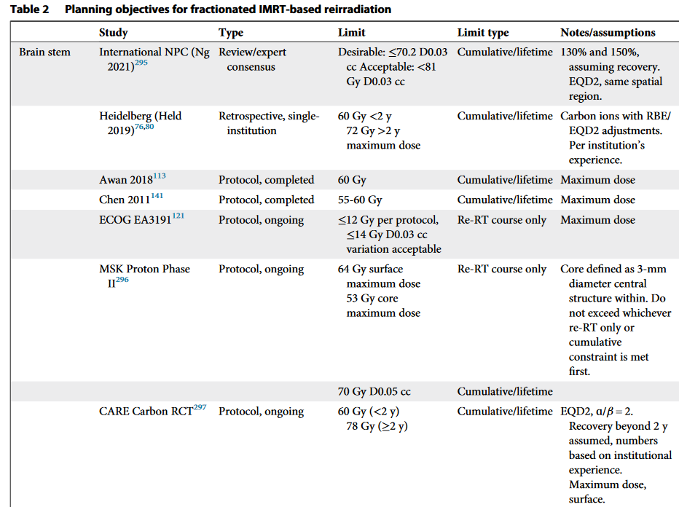

Slide 34
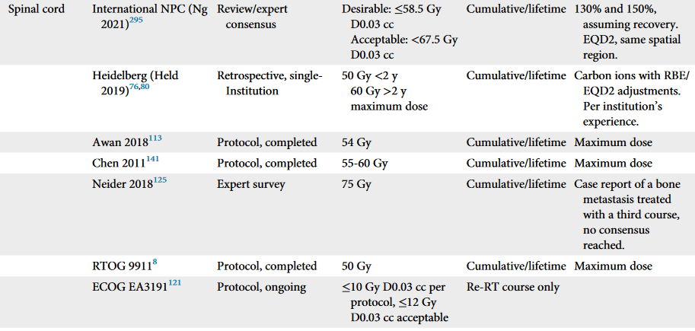

Slide 35
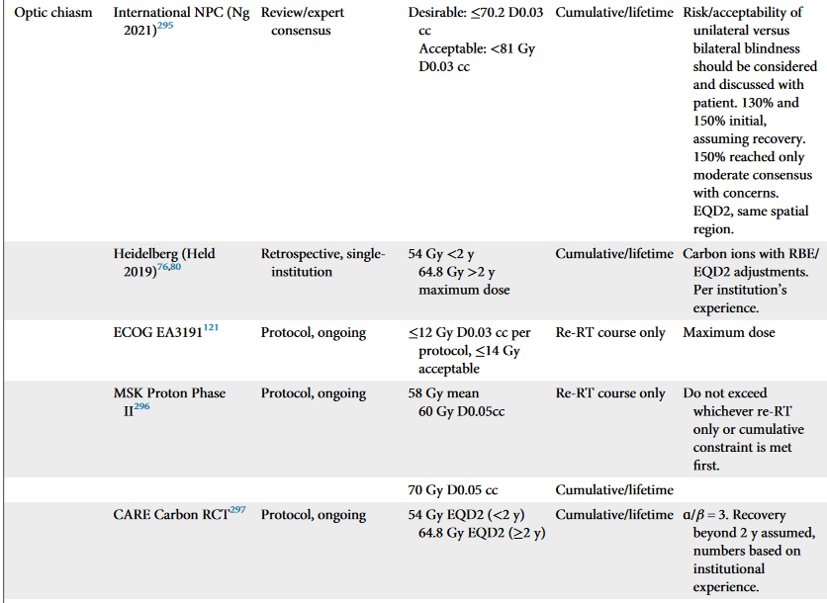

Slide 36
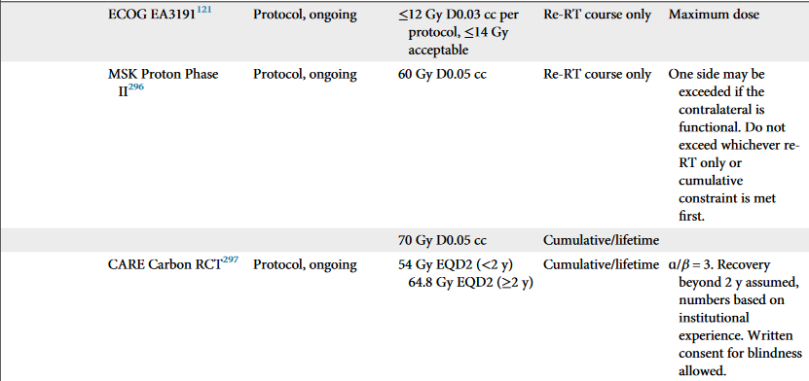

Slide 38
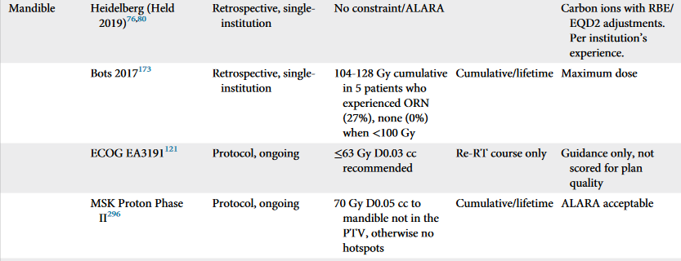

Slide 39
Sonuç olarak:Baş/boyun reRT birçok senaryoda uygun olabilir ancak ancak önemli riskler taşımakta.
Sistemik tedavilerde ve RT teknik gelişmelerinde ilerlemeler daha olulu sonuçlar yaratmakta ancak daha fazla gelişme gerekli.
Hasta ile yan etkileri konuşarak ve özellikle hasta seçimine dikkat etmek hasta bakımı için kritik.

Slide 40
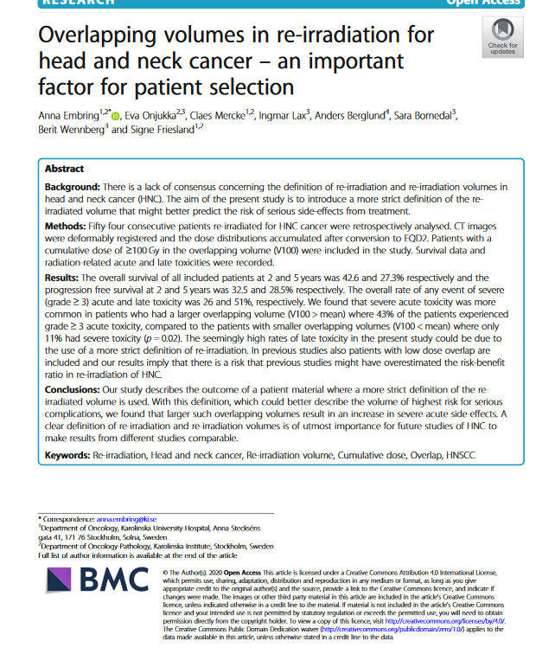
2020
Re-irradiasyon tanımı/hasta seçimi yaparken çakışan V100 hacmine önem verilmiş.
Ağırlıklı olarak orofarenks ve oral kavite kanseri çalışmada mevcut
IMRT/VMAT/brakiterapi teknik olarak kullanılmış(kombinasyon veya tek başına).
CT tabanlı planlama
6-18 MV fotonlar

Slide 41
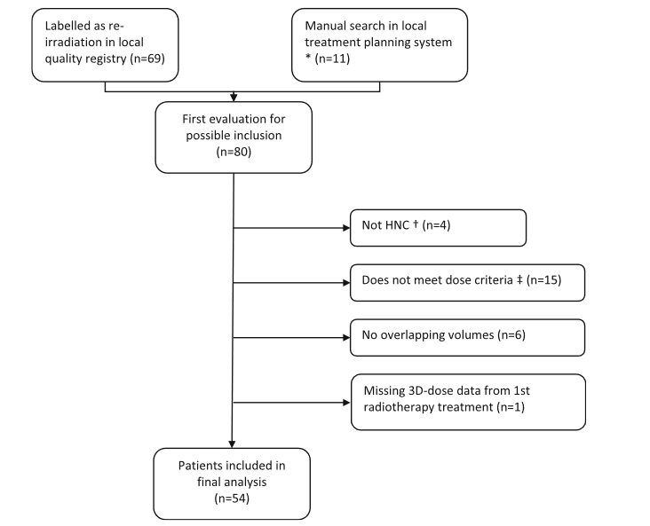
Metod
2011-2017 arası retrospektif
İlk radyoterapi 60 Gy veya daha fazla,ikinci radyoterapi dozu lokal kontrol veya kür amacıyla 40Gy veya daha fazla olacak şekilde ve çakışan alanlar olmak koşuluyla
Kümülatif doz 100Gy veya üstü olan alanlar değerlendirilmiş(a/b=3 değerinde EQD2 100 Gy veya daha fazlası)
Toplamda 54 hasta dahil edilmiş.

Slide 42
Tedavi
IMRT/VMAT/brakiterapi(kombinasyon veya tek başına) kullanmış
CT tabanlı planlama
6-18 MV fotonlar
Doz hesaplaması kullanılırken deformed registration yapılmış
Doz hesaplamalarında D1cc,V100 EQD2 olarak çıkarılmış
EBRT doz hesaplamaları Eclipse üzerinde AAA algoritması ile yapılmış
Akut/geç yan etki RTOG toksisite sınıflandırmasına göre değerlendirilmiş
Tedavi sonrası hastalar ilk 2 yıl 3ayda bir,sonraki 3 yıl 6 ayda bir kontrol edilmiş.
Toksisite ,son radyoterapi günden sonraki 90 gün içerisinde ise akut olarak kabul edilmiş.
Trismus,osteoradyonekroz,yumuşak doku nekrozu,mukozit ve karotid blowout değerlendirilmiş(karotid blowout,lokal rekürren nedenli olmaksızın masif farengeal kanama olarak tanımlanmış)

Slide 43
İstatistik
Radyoterapi sonrası ilk günden itibaren PFS,OS Kaplan-Meier yöntemi ile hesaplanmış.
Reirradiyasyon dozu,çakışan tedavi hacimleri,PTV hacmi,rekürrensin lokalizasyonu,re-irradiyasyon zamanı,performans durumu,definitif ve post-op radyoterapi karşılaştıması,ikinci primer ve rekürrens karşılaştırması ve yaş prediktif değer olarak kullanılmış.
Toksisite değerlendirmesi için ki-kare testi kullanılmış.%5 altı anlamlı kabul edilmiş.

Slide 44
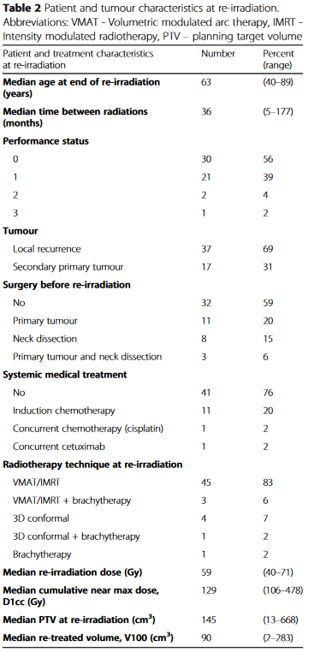
Hasta ve Tedavi Şekli:
%69 rekürren hastalık nedenli,%31 ikinci primer nedenli tedavi edilmiş.
İrradiyasyon arası zaman aralığı medyan olarak 36ay(5,2-177).
Medyan takip süresi, tüm hastalarda 20,1 ay(0-69,9), hayatta olan hastalar için ise 54,1ay(34,3-66,3).
Çalışma sonunda 13 hasta hayatta,bunların 11’i tam yanıt olarak takipte.
Medyan ilk tedavi dozu 68Gy(60-79),medyan re-irradyasyon dozu 59Gy(40-71),EBRT için 2Gy/frx hem ilk tedavi hem de tekrar ışınlamada kullanılmış.9 hasta boost olarak brakiterapi almış,5 hasta yalnız brt ile ikinci kez tedavi edilmiş.
Medyan çakışan V100 alanları 90cm3
Re-irradiasyon için medyan PTV 145cm3

Slide 45
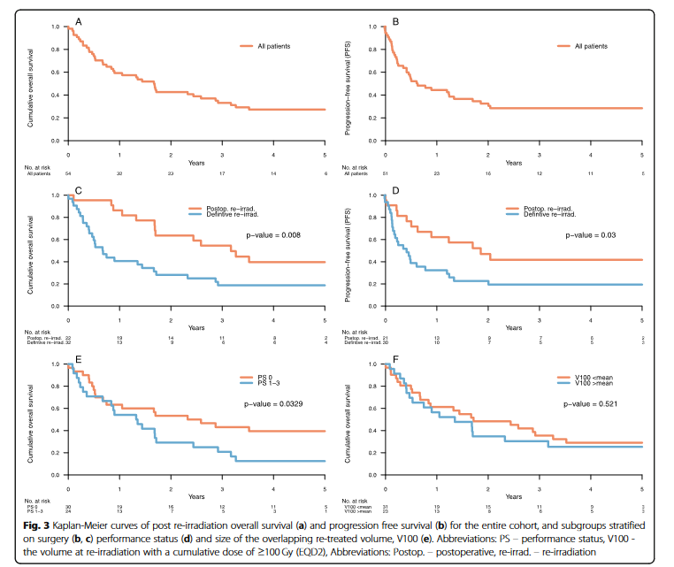
Hastalık Kontrolü ve Ortalama Sağkalım:
Tüm hastalar için 2 yıllık OS %42.6 ve 5 yıllık %27.3
PFS 2 yıl %32.5 ve 5 yıl için %28.5
3 hasta tedavi sürecinde progresyon göstermiş.Bu nedenle PFS hesaplamasına dahil edilmemiş.
Performans Skoru 0 olan hastalar,iki veya üç olanlara göre daha uzun OS bulunmuş.PS=0,%53.3 ve %39.5; PS2-3,%29.3 ve %12.5;p=0.03
Post-op re-irradiasyon uygulanan hastalar,definitif re-irradiasyon alan hastalara kıyasla anlamlı OS ve PFS artışı izlenmiş.p<0,01
Çakışan alanların, ikincil ışınlama PTV alanı boyutunun, iki radyoterapi arası geçen sürenin,yaşın,D1cc’nin OS veya PFS için anlamlı etkisi bulunmamış.

Slide 46
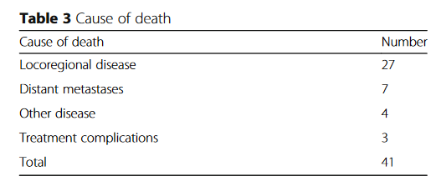
Toksisite
>Grade 2 toksisite olarak akut toksisite %26,geç toksisite %51.
3 hasta ex nedeni olarak tedavi ilişkili olduğu düşünüldü.Bir hasta akut radyasyon toksisitesi nedenli,iki hasta karotid blowout nedenli ex oldu.
Karotid blowout radyoterapi(RT) sonrası 15 ve 38 ay sonra oldu.
Daha geniş çakışan alanları olan hastalarda (V100>mean)ağır akut toksısıte izlenmesi daha fazla.Bu hastaların %43’ünde >grade 2 toksisite izlendi.Daha az çakışan alanların olduğu (V100<mean) hastaların %11 inde ağır akut toksisite izlendi.
Geç toksisite için çakışan alanların anlamlı farklılık yapmadığı izlendi.
D1cc veya PTV volumunun akut veya geç toksisiteyi anlamlı değiştirilmediği izlendi.

Slide 47
Tartışma
İkincil RT ile ilk RT arası zaman farkının fazla olması,trakeostomi vs gibi organ fonksiyon bağımlılığının olmaması daha iyi prognostik faktörler.
Daha düşük doz çakışma alan hastaların dahil edilmemesi nedeniyle geç yan etkilerin diğer çalışmalara göre daha fazla bulunmasını açıklayabilir.
Güvenli tedavi için çakışan alan hacmi için henüz net veri yok.daha fazla çalışma gerekli.
Bir yandan re-RT ile kür sağlanabilir ancak diğer yandan fatal toksisite gelişmesi mümkün.Bu nedenle hasta seçimi önemli.
Sonuç
Overlapping volüme >grade2 toksisite için anlamlı ancak geç yan etkide fark yaratmaması dikkatle irdelenmeli.
Daha önceki çalışmalarda düşük doz çakışma alanları da çalışmalara dahil edildiği için re-RT nin kar/zarar oranı gerçekte olandan daha ılımlı bulunmuş olabilir.Bu nedenle overlapping volüme tanımlaması ilerideki çalışmalar için daha net bir tanımlama getirebilir.

Slide 48
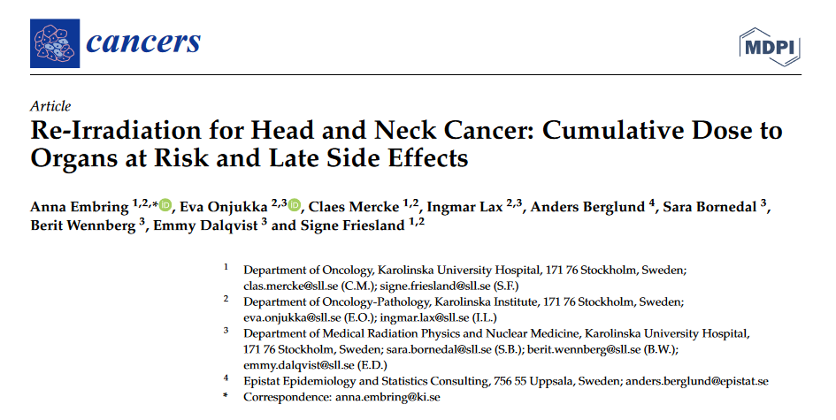
2021
OAR kümülatif risk

Slide 49
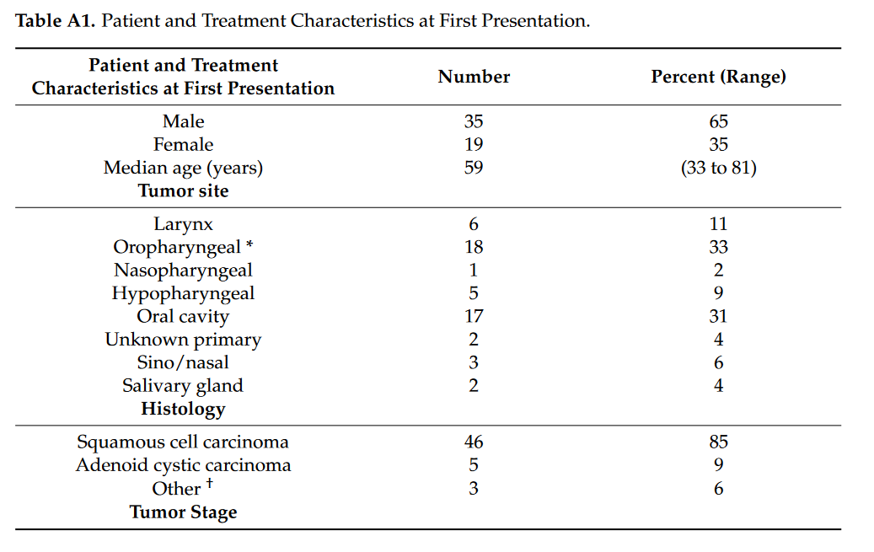
2011-2017 yılları arası 54 hasta baş/boyun re-RT
OAR kümülatif tedavi planı olarak ROC analizi ile doz/volüm parametreleri ve toksisite riski değerlendirildi.
Re-irradiyasyon,ilk RT 60Gy veya daha fazla doz alan ve re-RT’de 40Gy veya daha fazla doz alan ve çakışan alanların olması olarak tanımlandı(V100 alanı oluşacak şekilde).
Dozlar karşılaştırılmak için EQD2 olarak hesaplandı,a/b 3 olarak kabul edildi.
Re-RT sonrası ilk 90 gün içinde olan yan etkiler akut.Grade3 veya daha yüksek yan etki ağır toksisite.
Spinal kord,larenks,kemikler,mandibula,karotid arterler öne çıkarılmış.
Spinal kord PTV alanının seviyelerinden kraniokaudal 3 cm marj ile çizilmiş.
Kommon,internal ve eksternal karotid arterler konturlanmış.
Deforable registrasyon ile iki planın doz sumasyonu yapılmış.
Spinal kord>>myelopati
Larenks>>kaba ses,ödem,kondrit,nekroz
Kemik/mandibula>>osteonekroz
Karotisler>>karotis blowout sendromu açısından değerlendirilmiş.

Slide 50
2 ve 5 yıllık OS %42.6 ve %27.3
2 ve 5 yıllık PFS %32.5 ve %28.5
%94 hasta re-RT öncesi ECOG 0-1
%59 definitif re-Rt ve %41 post-op re-RT
Medyan reirradiyasyon dozu 59 Gy
En sık tümör gurubu orofarenks(%33),sonrasında oral kavite(%31)
>grade3 toksisite olarak;akut %26,geç %51 oranında izlenmiş.
2 hastada fatal karotis blowout gelişmiş,re-RT den 15 ay ve 38 ay sonrasında.
Myelopati izlenmemiş.
Ağır geç toksisite izlenen hastalarda(19 hasta) %47(9 hasta)’sinde birden fazla grade3 veya daha ciddi toksisite gelişmiş.
Ciddi toksisiteler en sık 1.5-2 yıl sonra izlenmiş.Ancak osteoradyonekroz,karotid blowout,disfaji 2-3 sonra bile izlenebilmiş.Medyan ciddi yan etki izlenme zamanı 17 ay
Çalışma sonunda 54 hastanın 11’i hastalıksız hayatta izlenmiş(%20),Bu hastaların 7’sinde(%64) ciddi yan etki izlenmemiş.
Tümör lokalizasyonu,V100 hacmi,re-RT de PTV volümü,re-RT ile ilk RT arası zaman farkı,ilk rt de ciddi akut toksisite izlenmesinin re-RT sonrası ciddi toksisite gelişmesinde anlamlı etki bulunmamış.
Kümülatif medyan D1cc dozlar olarak;
Spinal kord 34 Gy(16-52Gy)
Karotis 97Gy(47-139Gy)
Larenks 70Gy(0-130Gy)(kümülatif medyan mean doz 46Gy(0-79Gy))
Kemikler 118Gy(69-141Gy)

Slide 51
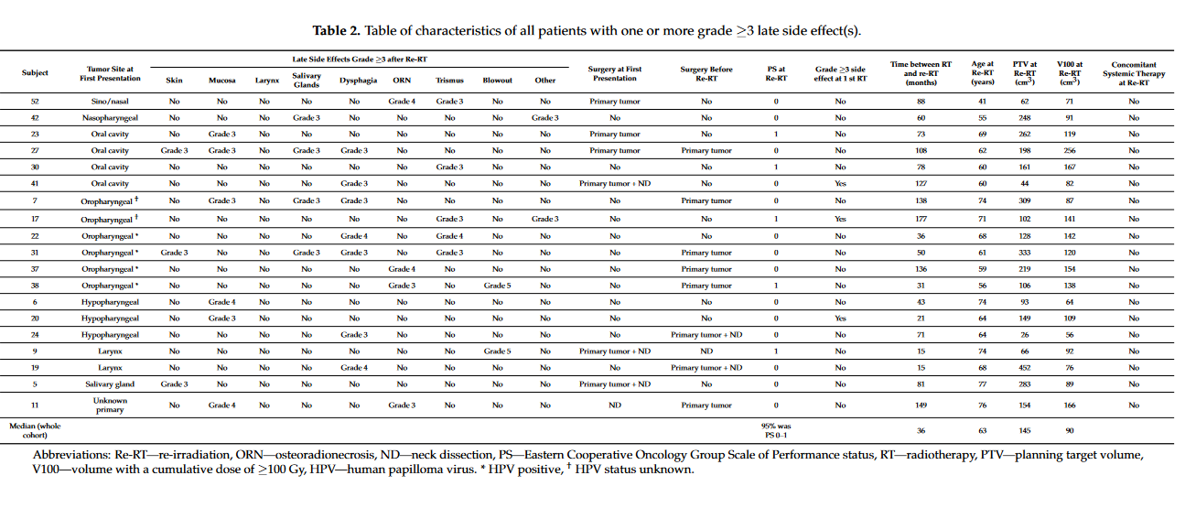

Slide 52
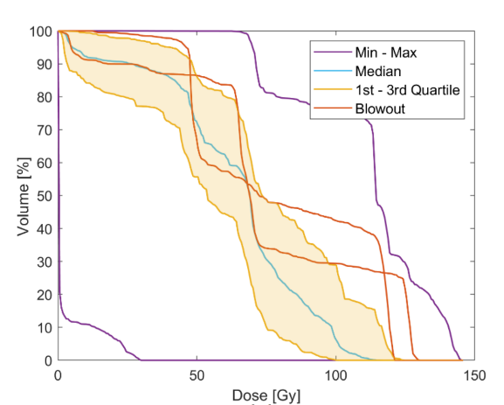
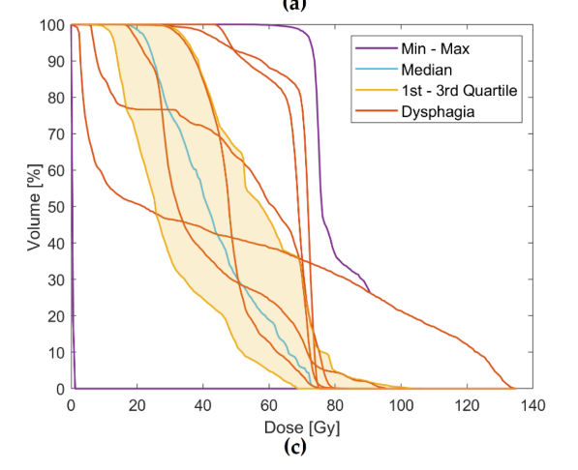
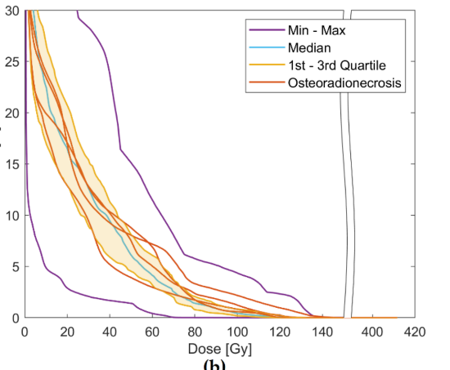

Slide 53
Karotis arter D1cc dozları,kırmızı barlar ciddi komplikasyon olan olguları göstermekte.
Kemik D1cc dozları,kırmızı barlar >gr3 osteonekroz olan olguları göstermekte.

Slide 54
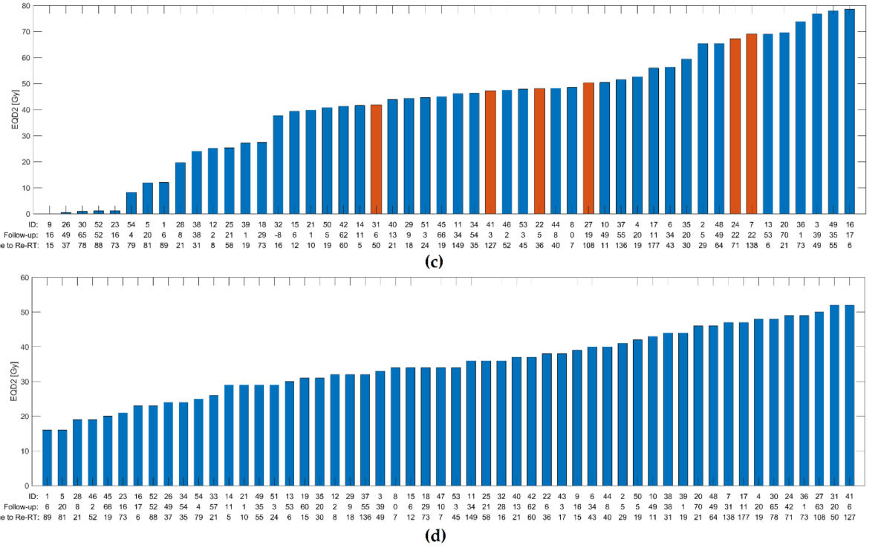
Larenks mean doz ve >grade 3 disfaji
Spinal kord D1cc,nöropati izlenmemiş.

Slide 55
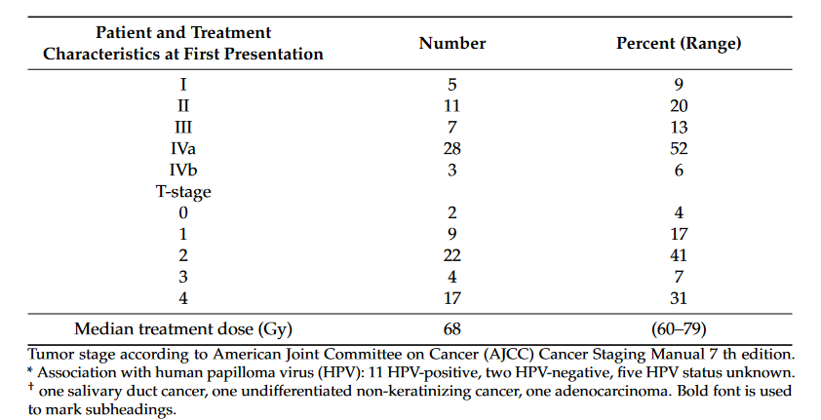

Slide 56
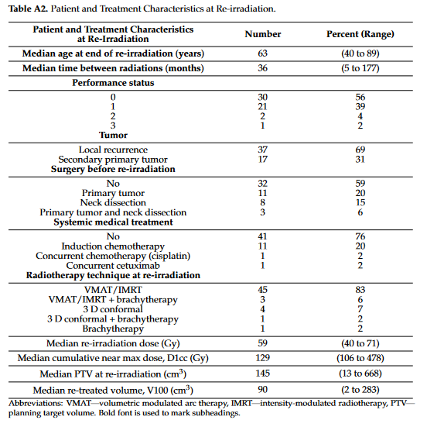

Slide 57
Primer RT’de genelde doz 68-70Gy,re-RT de 60-68Gy dozlar iken belirlenen cut-off değerler kolaylıkla aşılmakta,
Mandıbulada kümülatif doz <100Gy ise osteonekroz izlenmemiş.
Hasta ile kar/zarar ilişkisinin konuşulması önerilmiş.

Slide 58
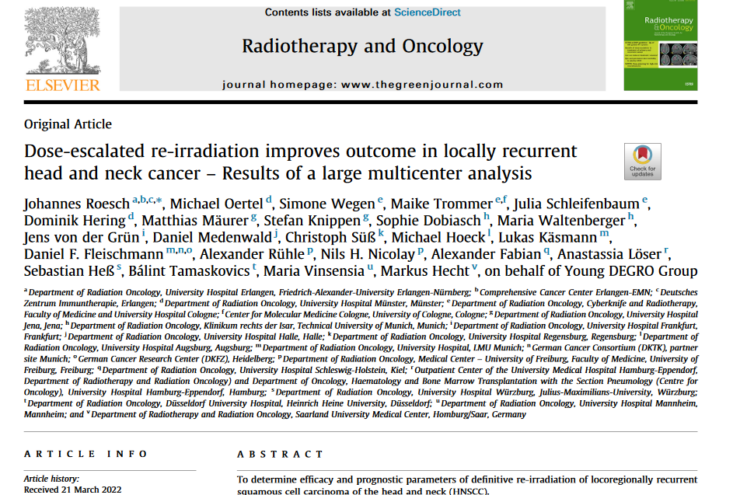

Slide 59
OS,lokorejyonel kontrol,PFS
2009-2020 arası 253 hasta
Primer rekürrens/2.primer nedenli biyopsi dışında opere edilen hastalar dışlanmış.
2.RT için minimum verilmesi gereken bir doz değeri konulmamış.
Oral kavite,orofarenks,hipofarenks,larenks SCC dahil edilmiş.
Multivariable analizde ECOG performans skoru ve yüksek doz RT OS için bağımsız olumlu etkenler
EQD2 >50 Gy dozlar OS ve PFS uzatmakta
Trakeostomili hastaların OS daha düşük
Eş zamanlı KT,OS veya PFS anlamlı olarak etkilememiş

Slide 60
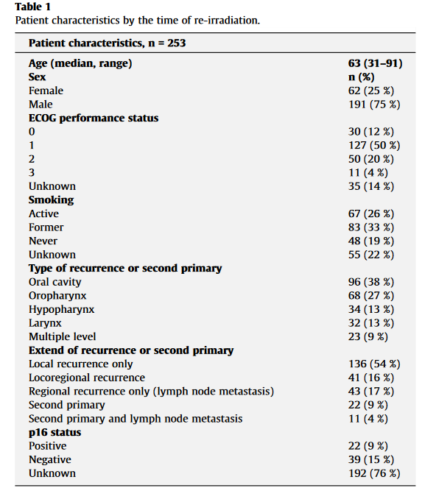
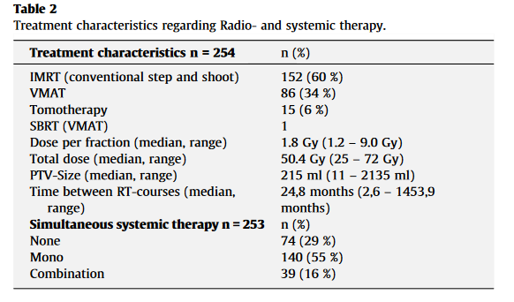
Bu çalışmada rekürren/2.primer kanserde rezeke olan hasta grubu alınmadığı için MIRI collabirative’in sunmuş olduğu RPA sınıflandırılmasına göre yalnız grup 2 ve 3 dahil.Ancak bu iki grup arasında anlamlı prognostik fark bulunmamış.
Nazofarengeal,sinonazal,kafatabanı tümörleri,non-laringofarengeal tümörler yok.
Hastaların %85 inde konvansiyonel(1,8-2Gy/frx) uygulanmış,%5 hastada hiperfraksiyonasyon,%10 hastada hipofraksiyonasyon uygulanmış.

Slide 61
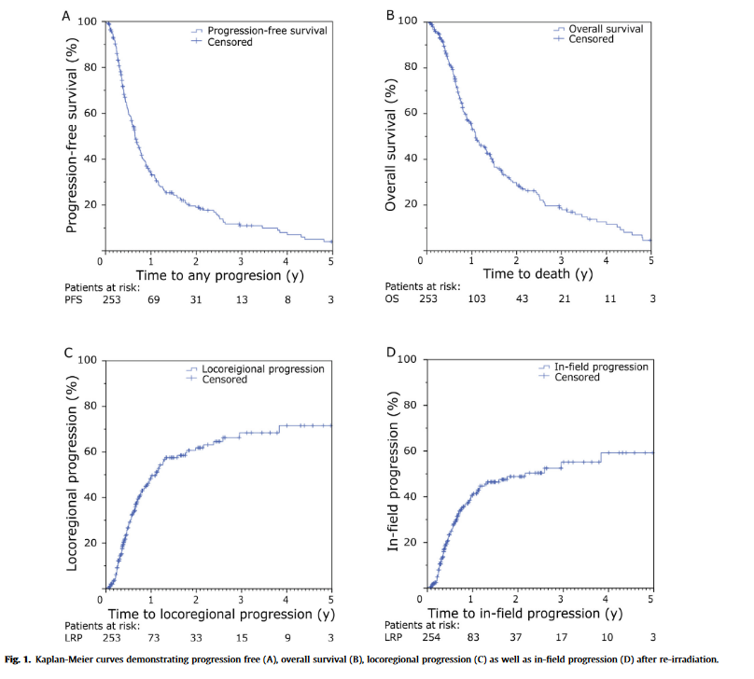
Medyan overal survi 13.2 ay
2 yıl OS %29
Medyan PFS 7.9 ay
2 yıl PFS %19
2 yıldan sonra;
Lokorejyonel nüks oranı %62
In-field progresyon oranı %51

Slide 62
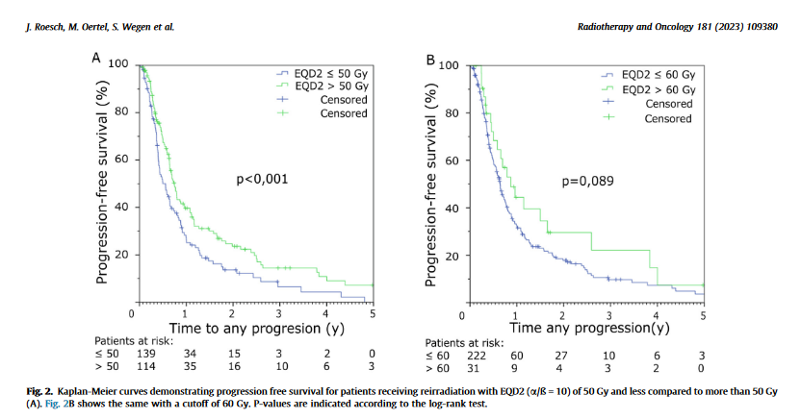
Özellikle >50Gy ikincil RT dozu OS için anlamlı fark yaratmakta.
>60 Gy dozlarda OS daha uzun olma eğiliminde ancak anlamlı fark bulunmamış.

Slide 63
Beslenme tüpü OS etkilememiş ancak trakeostomi olması bağımsız bir olumsuz faktör olarak bulunmuş.
Primer RT ile re-RT arası zaman aralığı OS etkilememiş.Ancak bu konu tartışmalı,önceki çalışmalarda ilk üç yıl için re-RT verilmesi ölüm riskini belirgin arttırdığı,RTOG 9610 çalışmasında ise 1 yıl sonra re-RT nin OS arttırdığı savunulmuş.Ancak bu çalışma gibi başka çalışmalarda da anlamlı etki bulunamamış.
Sonuç olarak modern tekniklerle definitif re-RT alan hastalarda 50 Gy ve üstü dozlar prognozu olumlu etkiliyor.Re-RT de en önemli noktalar doz yüksekliği ve bir o kadar da hasta seçimi,bu noktada performans durumu en önemli parametre.

Slide 64
Dinlediğiniz için teşekkürler

